Slide 1

ZÁKLADNÍ ŠKOLA SLOVAN, KROMĚŘÍŽ, PŘÍSPĚVKOVÁ ORGANIZACE
ZEYEROVA 3354, 767 01 KROMĚŘÍŽ
projekt v rámci vzdělávacího programu
VZDĚLÁNÍ PRO KONKURENCESCHOPNOST
ŠABLONA ČÍSLO: III/2
NÁZEV: INOVACE A ZKVALITNĚNÍ VÝUKY PROSTŘEDNICTVÍM ICT
PŘEDMĚT: ČESKÝ JAZYK
ROČNÍK: 8. ROČNÍK
TÉMA: ČEŠTINA HRAVĚ II.
AUTOR: Mgr. Kateřina Mládková
DATUM VYTVOŘENÍ: 22. 8. 2012
VY_32_INOVACE_50_KM

Slide 2
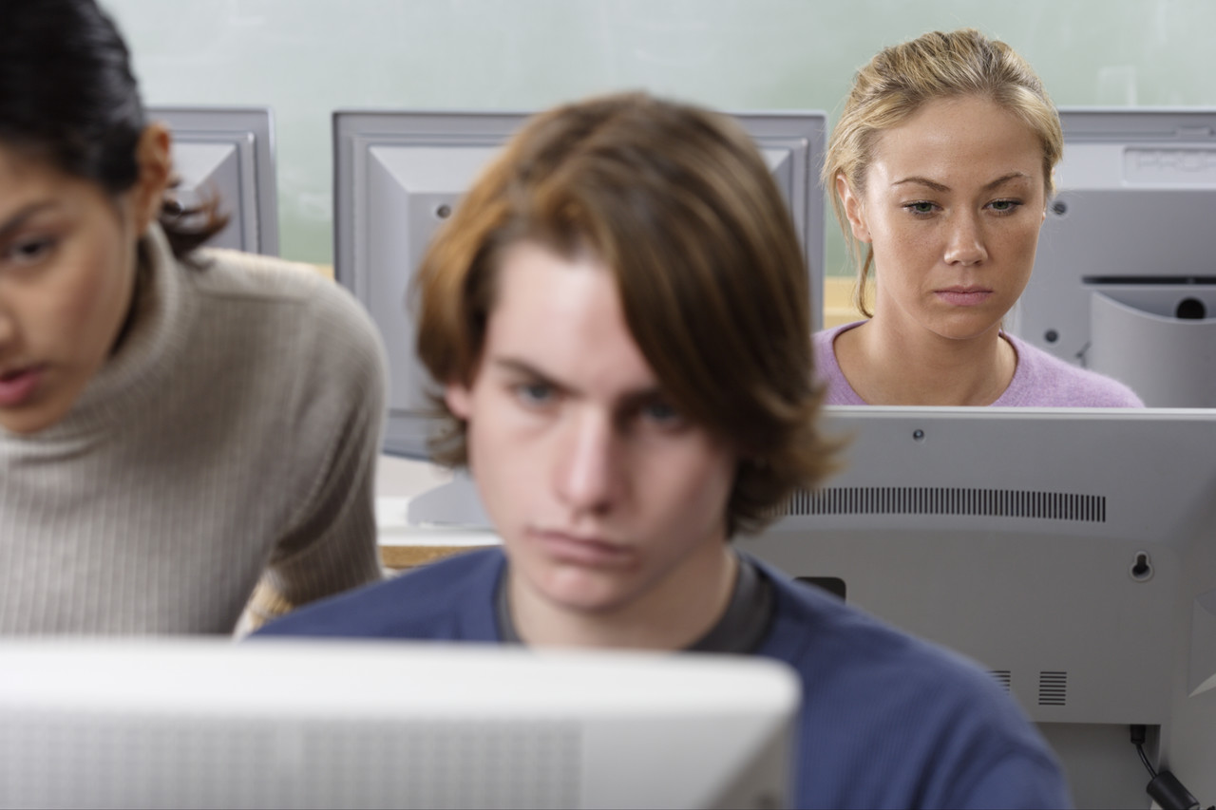

Anotace:
Cílová skupina: 8. ročník
Téma: Čeština hravě II.
Cíl: Prohlubování jazykových znalostí a zdokonalování vyjadřovacích schopností hravou formou. Práce navazuje na prezentaci Čeština hravě I.
Pomůcky: psací potřeby, školní sešit, pracovní listy, slovníky
Pilotáž: Žáci ocenili prezentaci jako pomůcku pro samostatné cvičení zájemců o český jazyk. Cvičení podávají jazykové jevy zábavnou formou. Je nutné uvážit vyspělost a potřeby jednotlivých žáků i jednotlivých tříd. Prezentaci lze použít i v nižším ročníku.

Slide 3
pojmy
dveře vrzaly
malý
velký
chodit kráčet
žhavá koule
bílý jako sníh
koruna
pojmenuj správně

Slide 4
ČINNOSTNÍ UČENÍ
Pracujte s následujícími obrázky a texty.
Určete, které větné celky jsou věty jednoduché a které souvětí. Ke každému ročnímu období připište další větu jednoduchou a souvětí.
Použijte rozmanitá básnická pojmenování a výrazy.

Slide 5
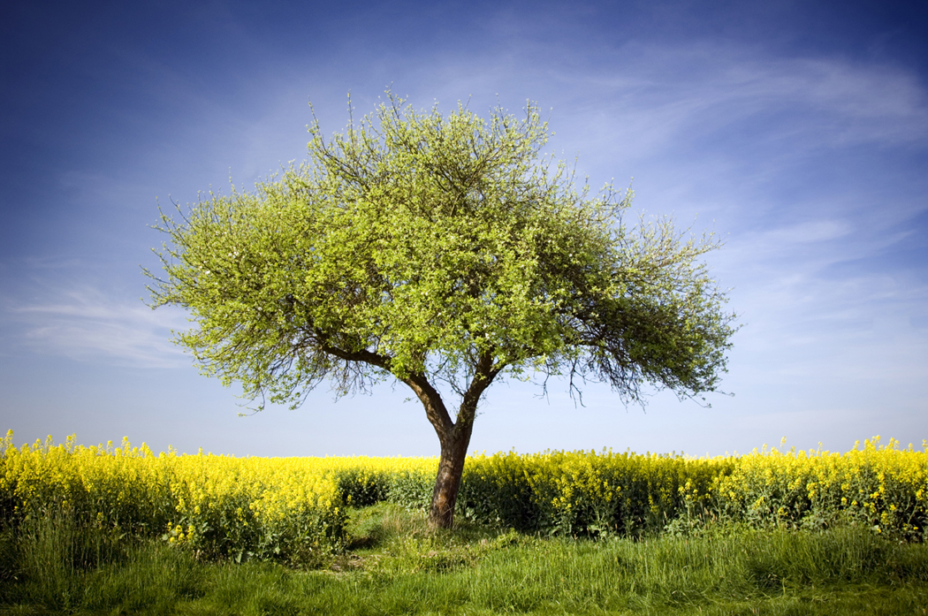
Jaro
Jaro je kouzelník. Probouzí přírodu k novému životu, jako by čaroval teplem slunce a pestrostí barev. Nepřichází najednou. Když však nastane, pak je každý den krásněji.

Slide 6
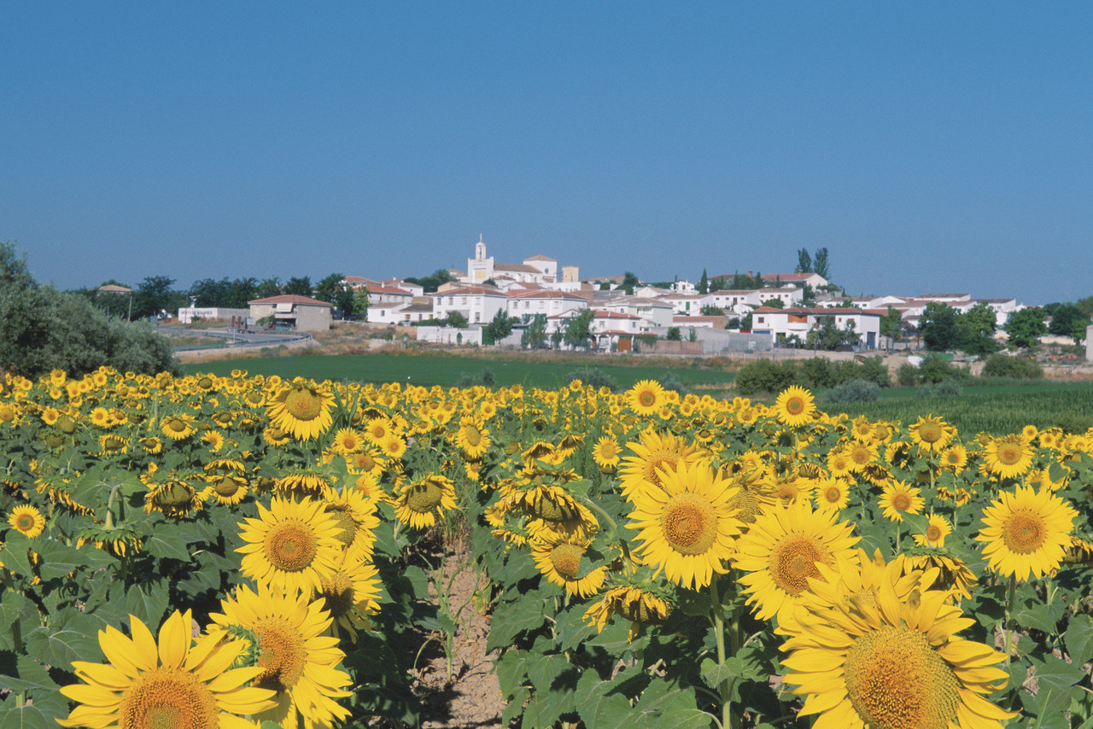
Léto
Léto je nejkrásnější část roku. Je bohaté a štědré, příroda nás v tomto období obdařuje svými dary.

Slide 7
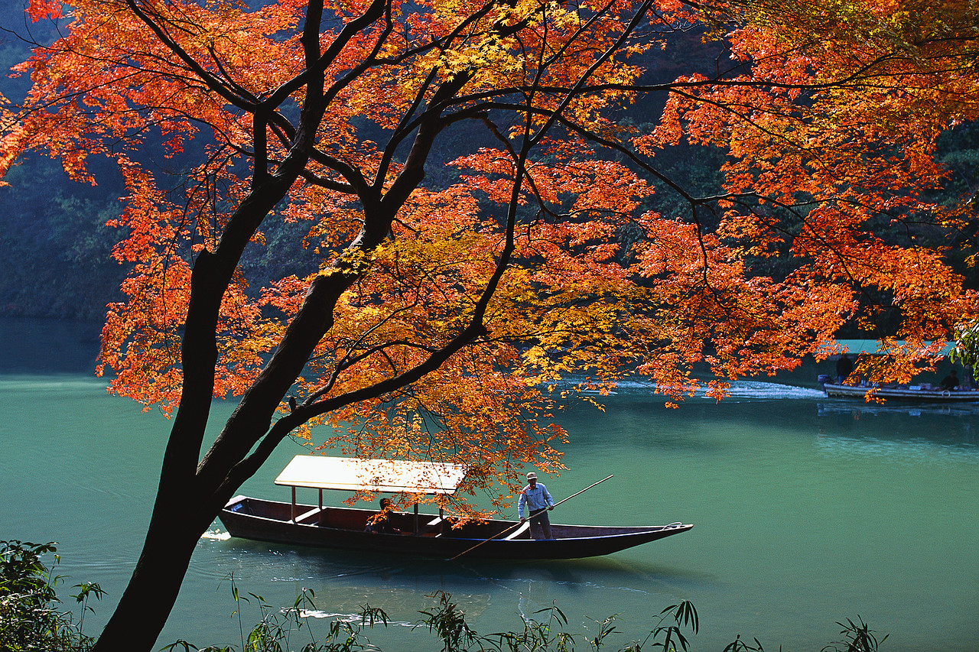
Podzim
Podzim nevítáme s takovou radostí jako jaro a léto. Nebuďme však nevděční, i podzim má své půvaby.

Slide 8
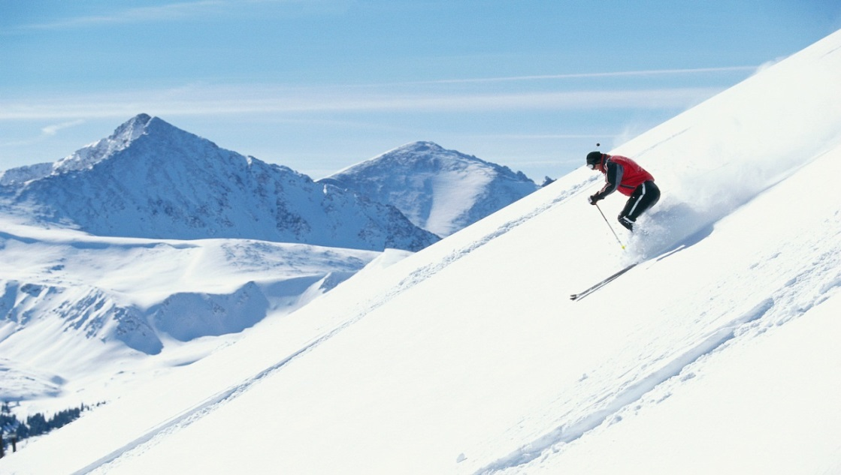
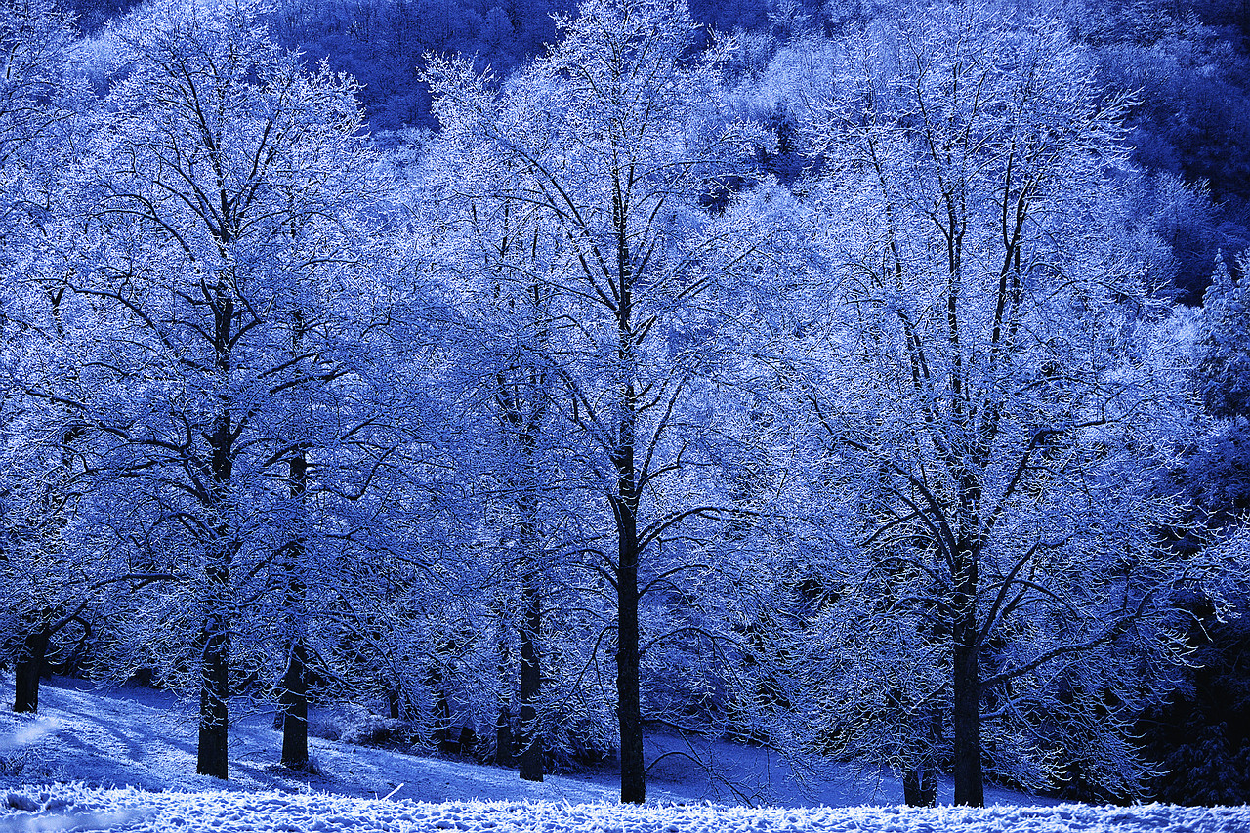
Zima
Jednou v noci přilétne od moře severák. Rozfouká mlhu, rozzáří hvězdy. Udeří mrazy, řeky a rybníky pokryje led. Napadne lehoučký sníh, krajina ztichne a zazáří bělostí.

Slide 9
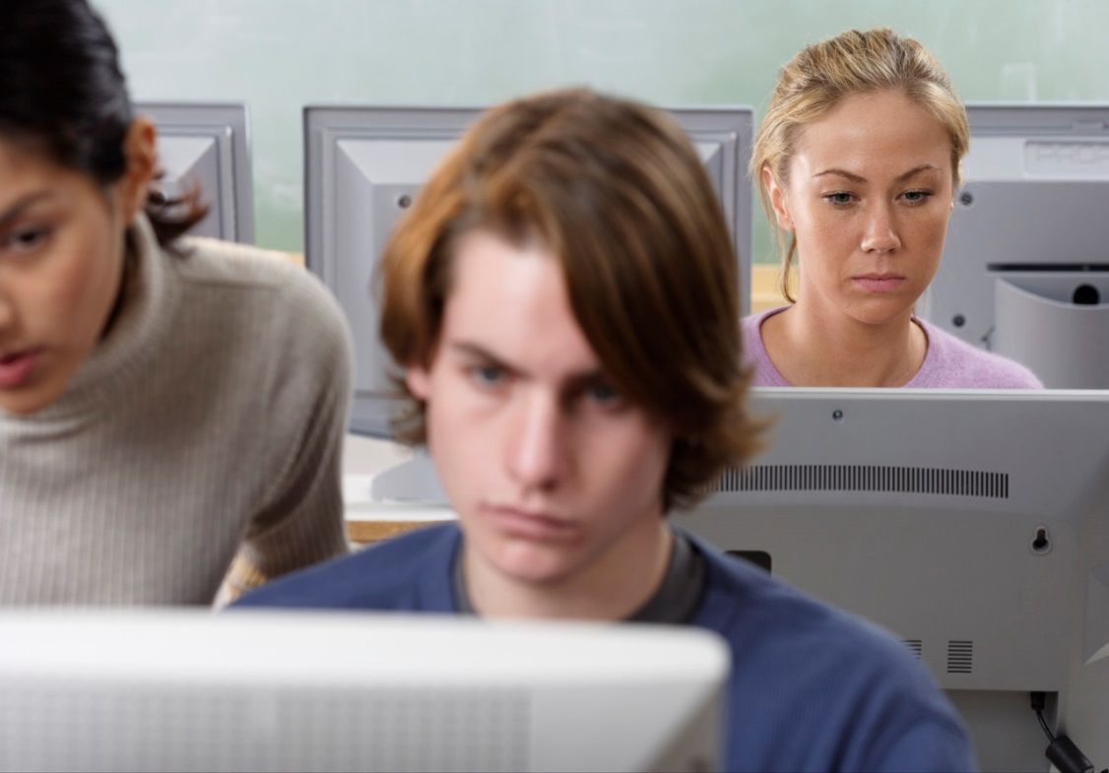
Zdroje:
Archiv autora
Vlastní tvorba
www.microsoft.office.cz

